Slide 1
メールワイズの問い合わせ対応
Yahoo！

Slide 2
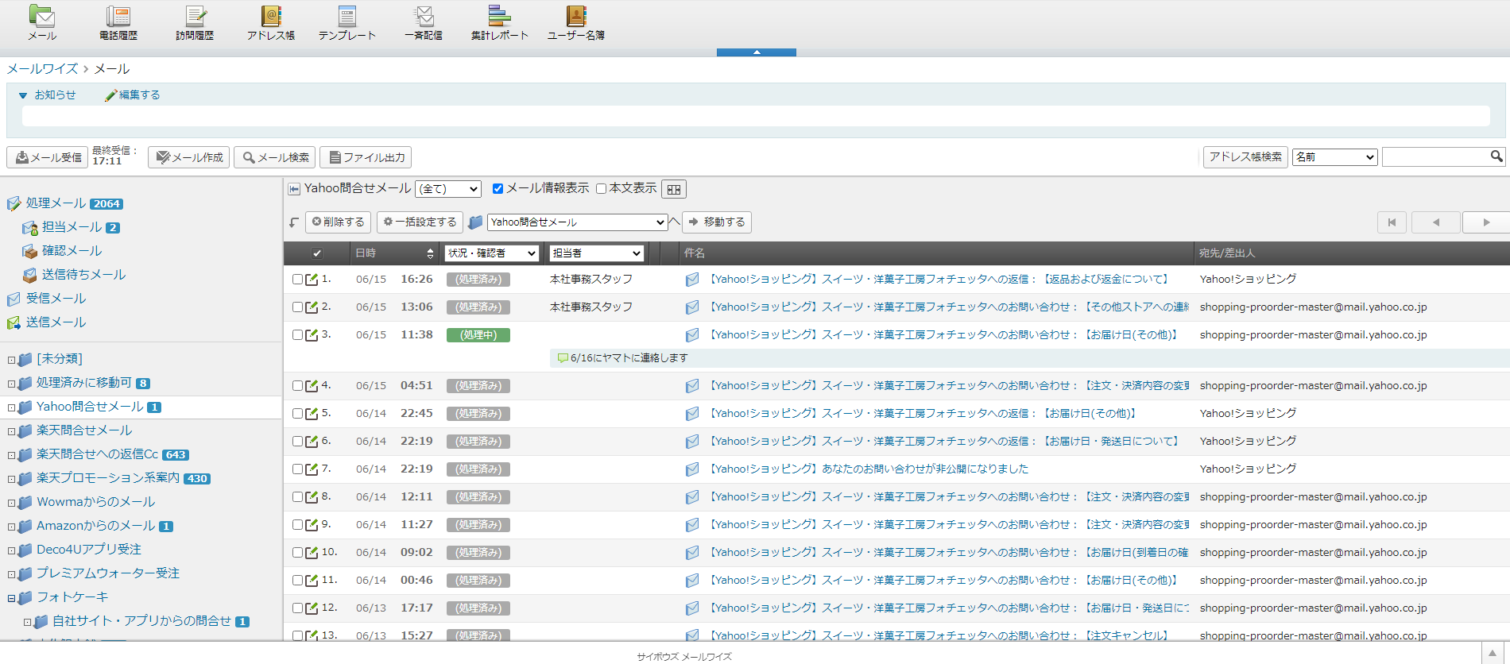
①
迷惑メールは基本的に来ないです。
全て開いて確認し、返答が必要です。

Slide 3
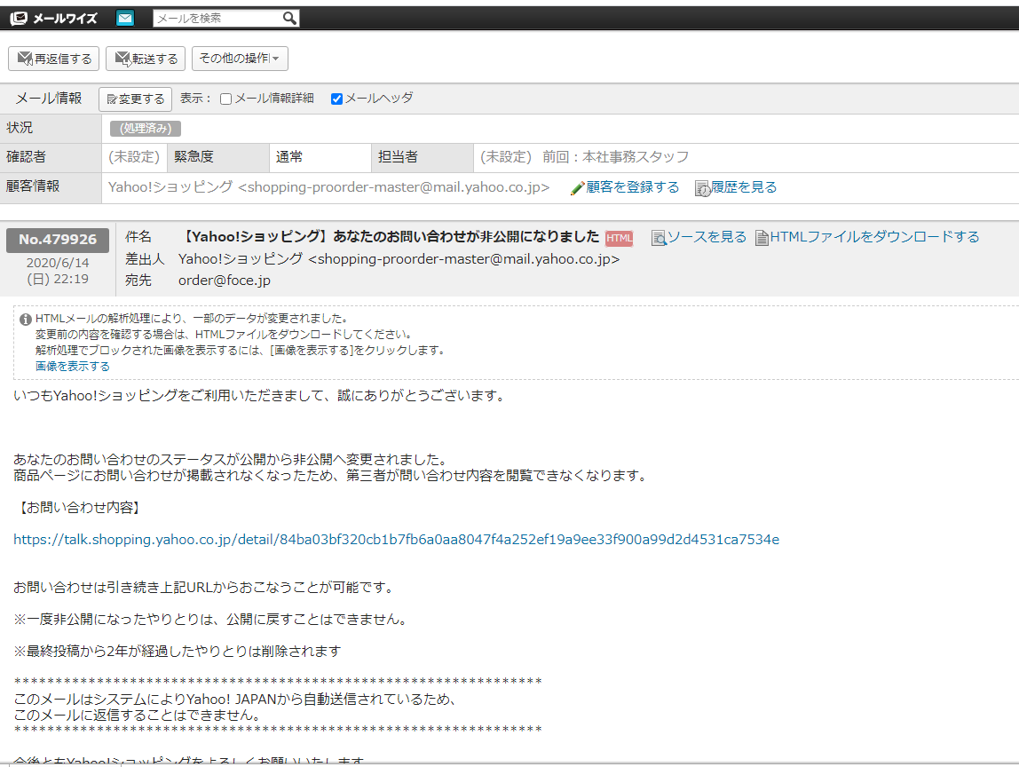
②
赤枠の部分をクリックすると、Yahoo！ストアクリエイターに飛びます。

Slide 4
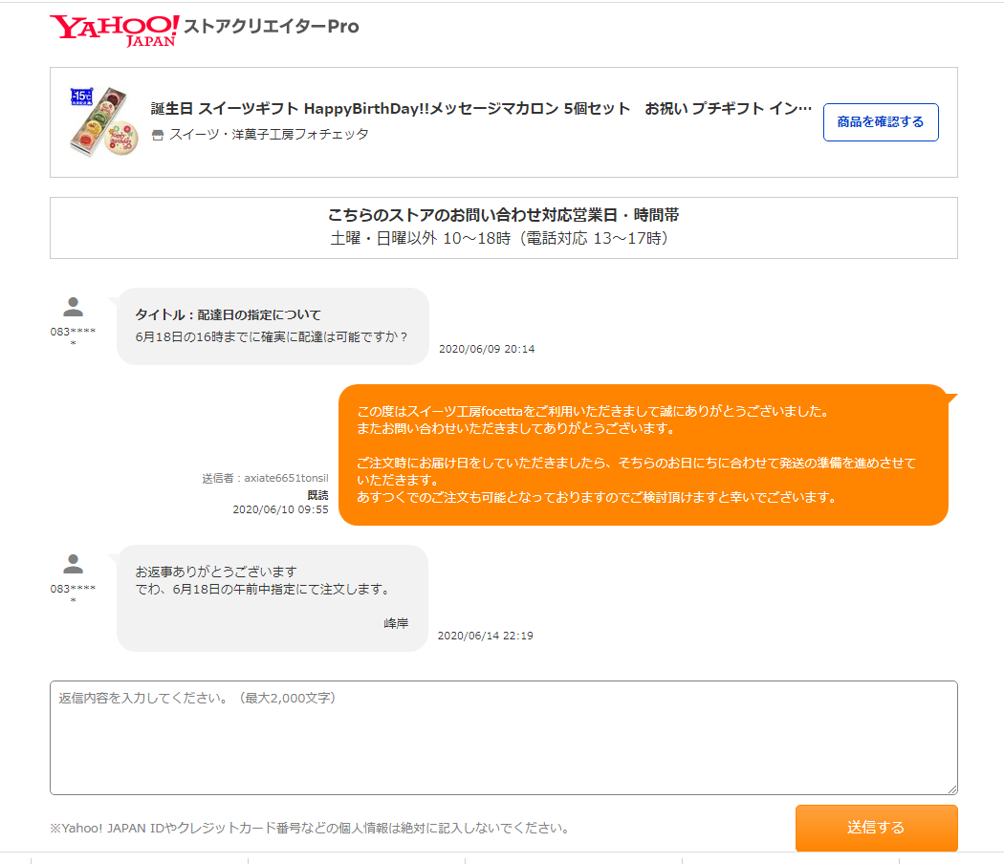
③
他の問い合わせと同様に問い合わせ内容に応じて対応し、その後返答します。
こちらはご購入前問い合わせを頂いた方なので、このような内容になります。
赤枠の部分が【商品を確認する】となっているものはご注文前の問い合わせになります。

Slide 5
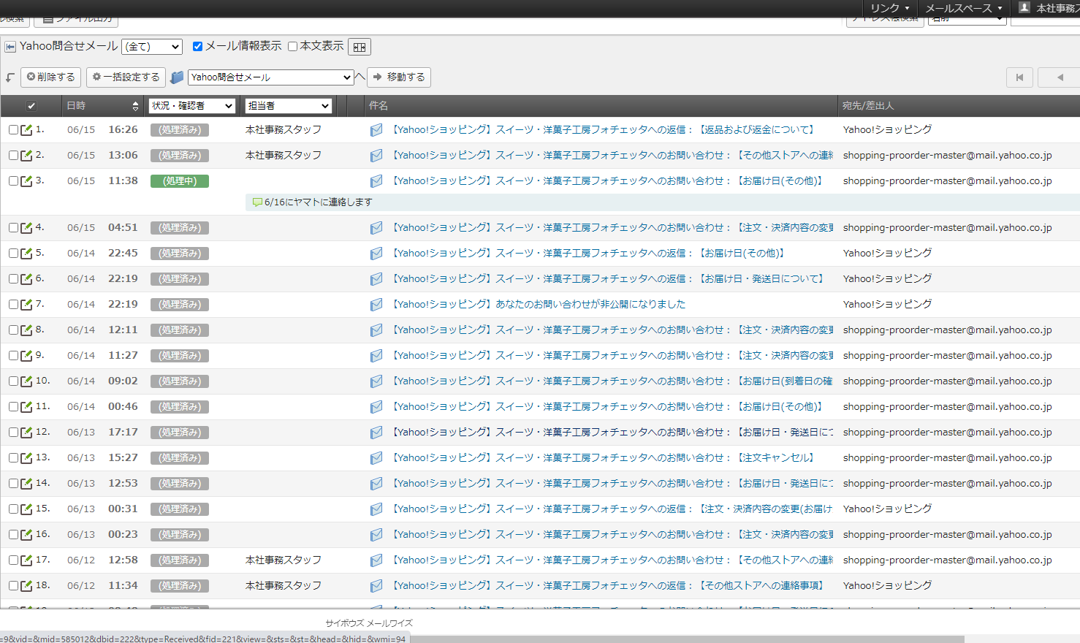
④
次にこのメールを開いてみます。

Slide 6
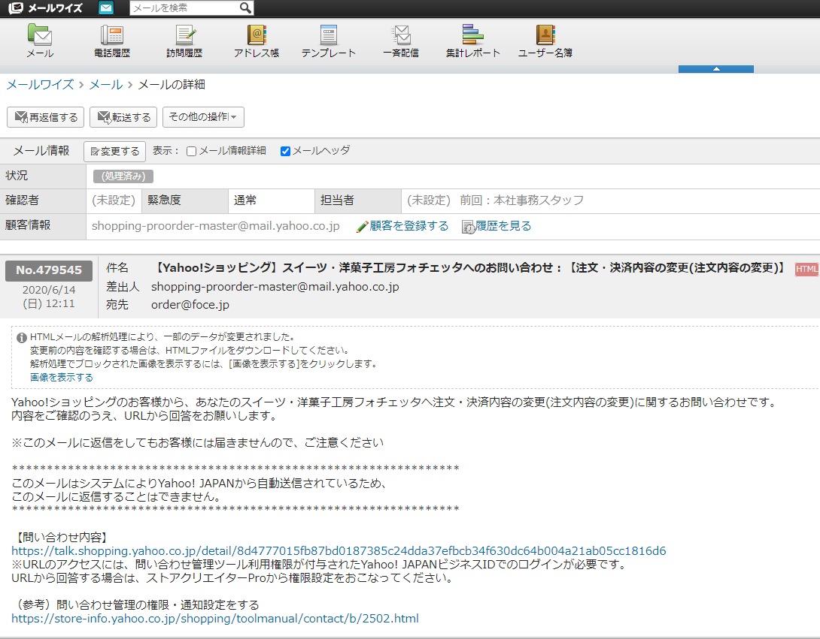
⑤
同じ様にこの部分をクリックして開く。

Slide 7
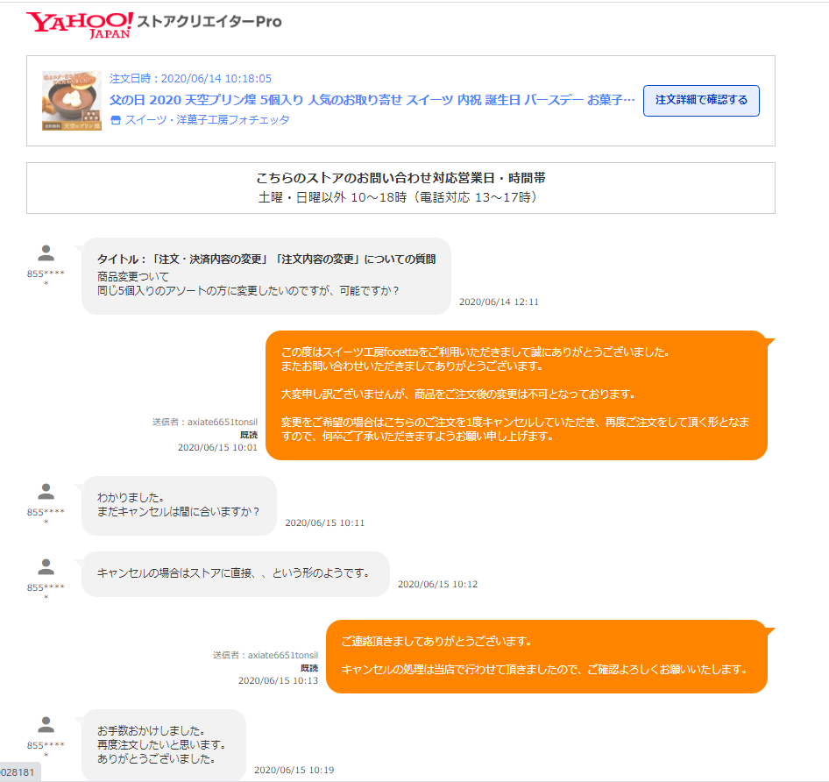
⑥
赤枠の部分が【注文詳細で確認する】となっている場合はご注文頂いている方からの問い合わせになります。
注文の詳細を確認したい場合はまず赤枠をクリックします。

Slide 8
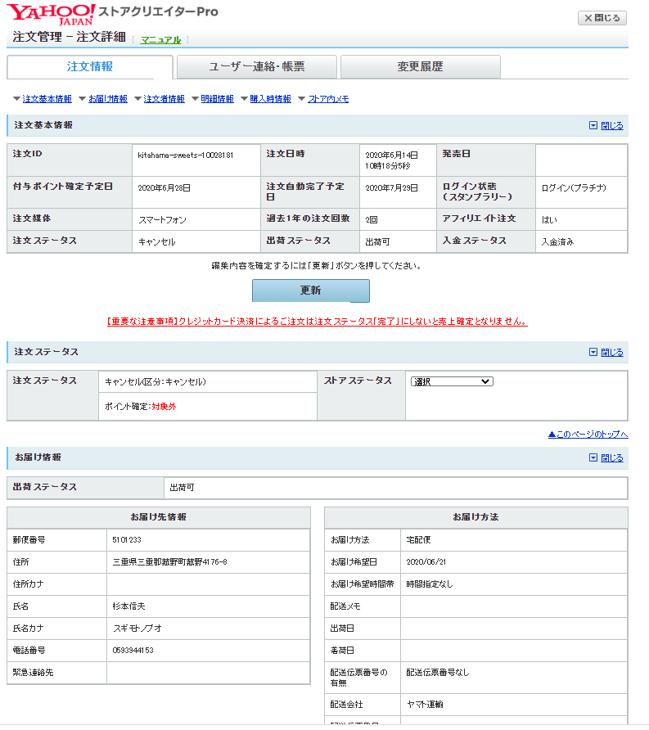
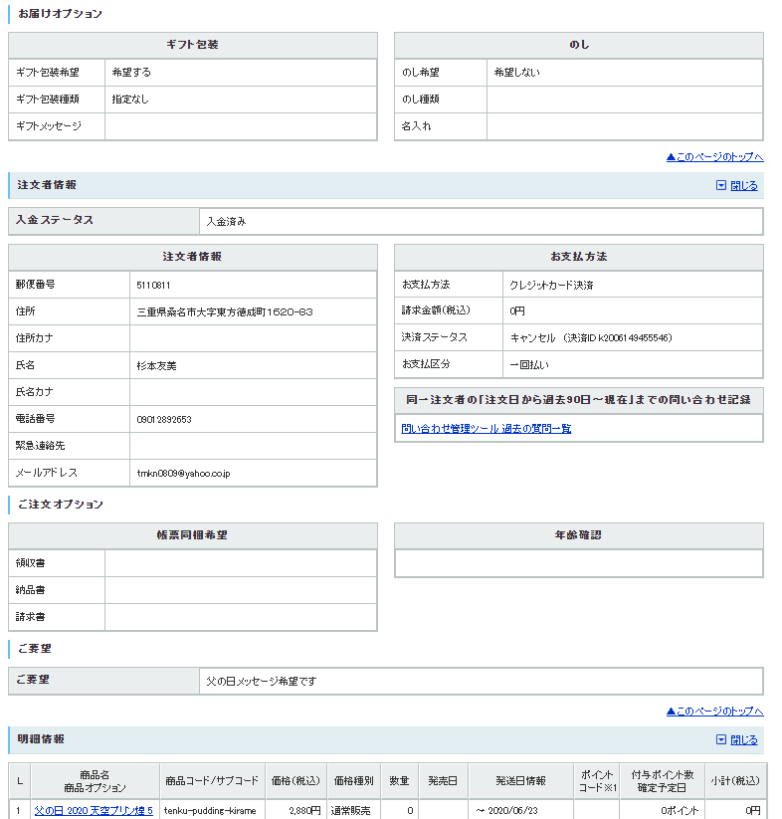
⑦
ストアクリエイターの注文管理画面に飛びます。
下にスクロールすると注文者情報があるので名前をコピーしてNEで検索します。

Slide 9
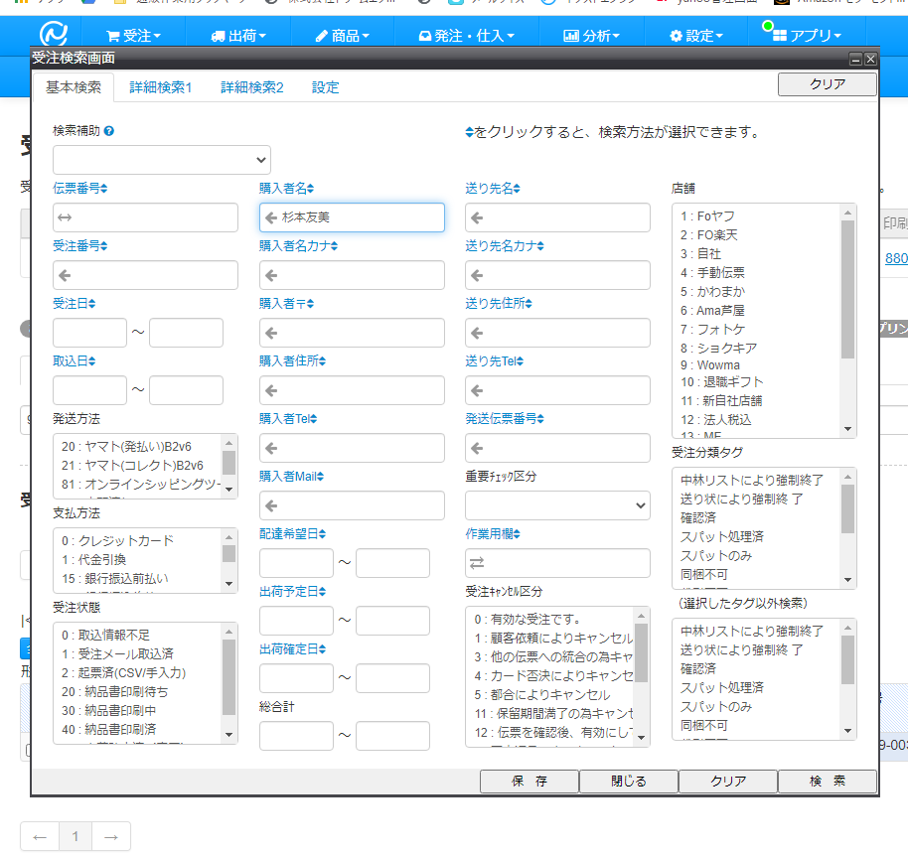
⑧
NEで検索

Slide 10
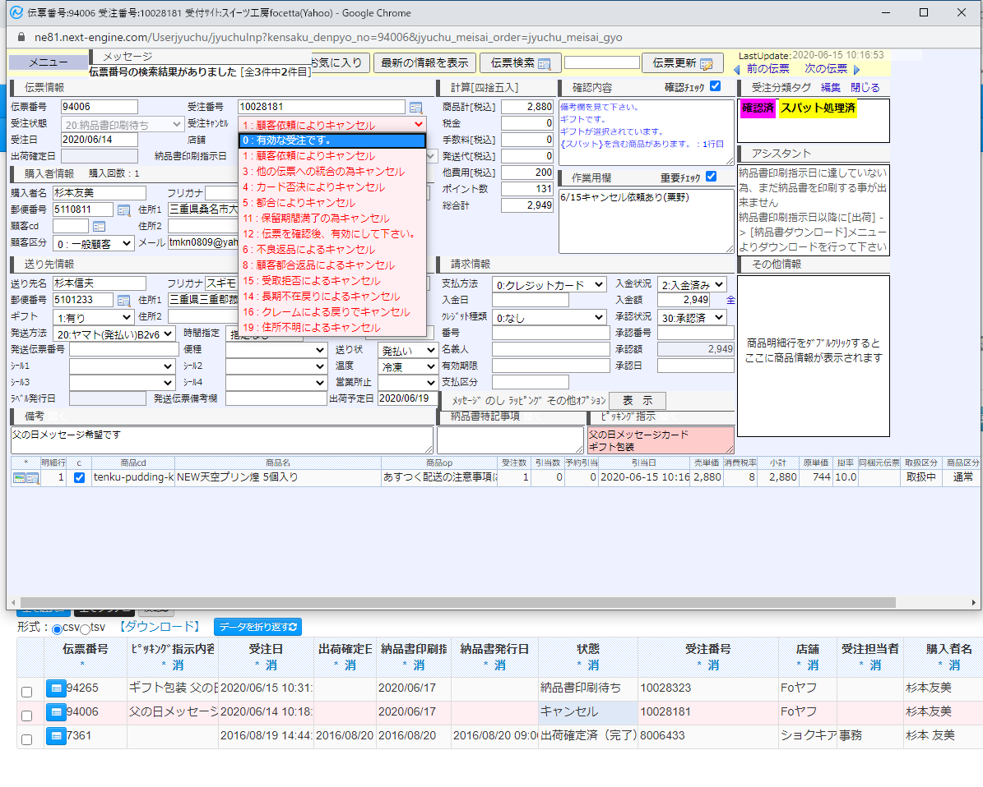
⑨
キャンセルをする場合は赤枠部分で【キャンセル】を選択して【伝票更新】するとキャンセルになります。

Slide 11
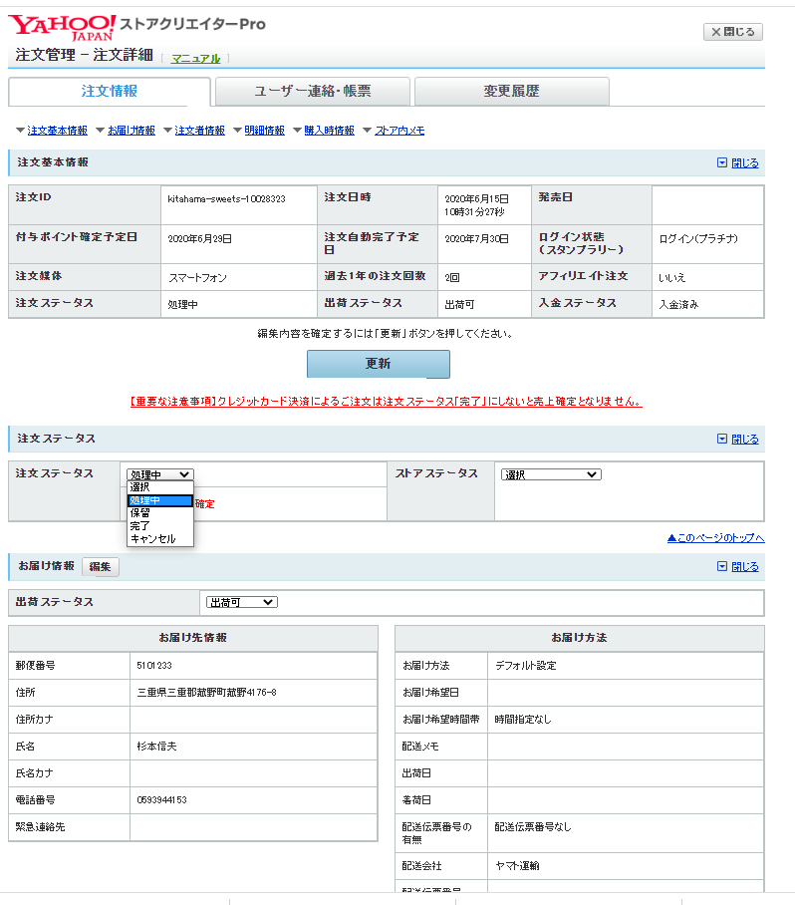
⑩
ストアクリエイターも自動でキャンセルが反映されますが、赤枠部分でキャンセル選択して更新してもキャンセルとなります。
※ただしストアクリエイター側でキャンセルをしてもNEには反映されません！

Slide 12
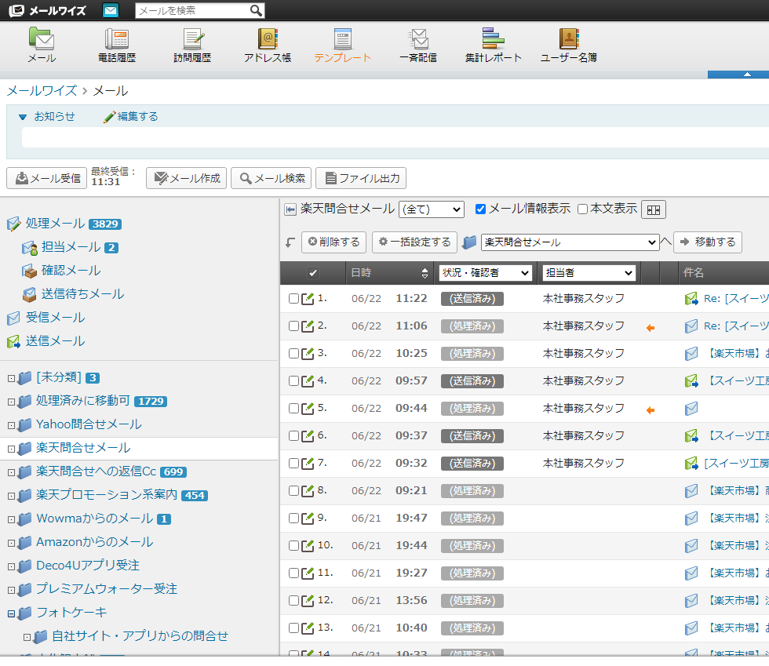
⑪
ワイズの【テンプレート】を開くと、、

Slide 13
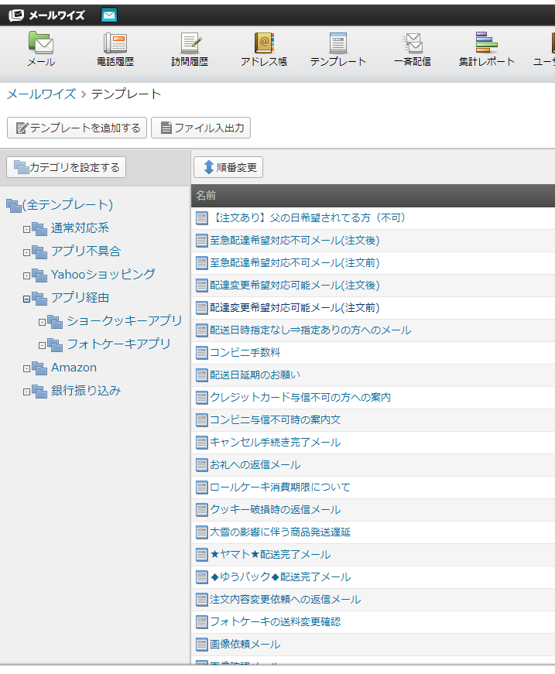
⑫
問い合わせに応じた返答パターンの

